Slide 1
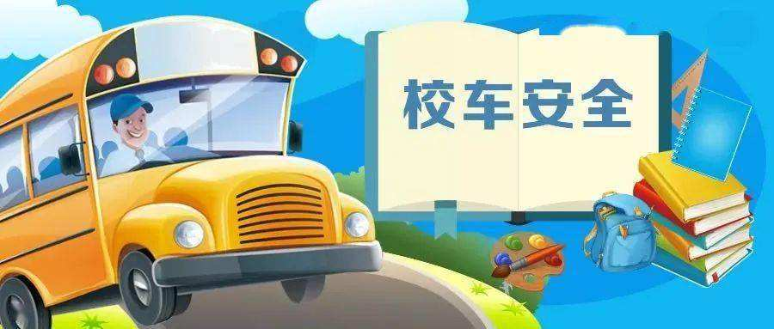
乘车学生安全教育专题培训
——常州市新北区孝都小学
2022.2.24

Slide 2
一、 候车时的注意事项：
1、早晨上学时，要按照驾驶员定好的时间，在指定的接送地点等候车辆，不要站在车道（包括机动车道、非机动车道）上候车。不要太早，更不能迟到，你的迟到会影响其他同学到校上课的。
2、早晨到了学校，听从随车人员和学校值班教师的安排，直接排队进入学校，不准中途离开队伍。
3、 放学时，要按照学校的要求，到指定的班级候车，一至四年级候车时，要服从老师的管理，做做作业，不要追逐打闹，不要乱扔杂物，要爱护公物。不得私自走出候车教室。值日老师排队到乘车点时，各位同学要排好队按先后顺序上车，不要拥挤。一律不允许提前走出候车室站在其他地方候车。
五六年级由课后服务老师直接带至乘车点，不得随意离开队伍。

Slide 3
一、 候车时的注意事项：
4、 上下车要等车停稳以后。因为在车子还没停稳的时候，如果大家突然拦在车前，往往会使驾驶员措手不及，同时因为候车人的争抢，不巧被人挤倒或把他人挤倒，都可能引发事故。老师在值日时经常看到有同学车子还没停稳就看到同学们争先恐后的抢着上车，这很危险，所以大家一定要记住，有序上车，不要争抢。
5、不要把爆竹等易燃易爆的危险品带入车内。易燃易爆物品容易在挤压、碰撞、或车辆震动过程中引起燃烧和爆炸，严重危及大家的生命安全。也不要把锐利的用品，特别是刀具等带到车上，因为容易误伤到其他同学。

Slide 4
二、乘车时必须做到：
1.上车后按指定位置坐好，站在车门口容易被人挤下车。
2．车辆行驶的过程中都不要把头、手、胳膊伸出手窗外，以免被对面来车或路边树木等刮伤；也不要向车窗外乱扔杂物，以免伤及他人。
3．乘车时要坐稳扶好，公交车上没有座位时，要双脚自然分开，侧向站立，手应握紧扶手，以免车辆紧急刹车时摔倒受伤。不要在车上打闹，也不要随意走动，也不能在车上写作业，吃零食（特别是棒棒糖等容易呛着的零食）。
4.乘车过程中要服从司机叔叔的管理，不要打闹，不要起哄，不要讲小话，做好相互帮助，严禁欺压小同学，一旦发现严肃处理。

Slide 5
三.下车时要注意的问题
1、 须等车停稳后再下。开门前，先观察一下车旁边有无自行车或摩托车，要在没有车辆驶近的情况下再开门，防止车门突然打开使后面跟上的自行车或摩托车措手不及，撞上车门而发生意外。
2.下车时不要拥挤，不要争先恐后，要有序下车。
3、下车后，不要急于从车前或车后横穿道路，应等校车离开20米以上，能看清路上左右来车后，选择适当时机再横穿马路。
4.下车后要及时回家向家长报个到，然后再出去玩耍。

Slide 6
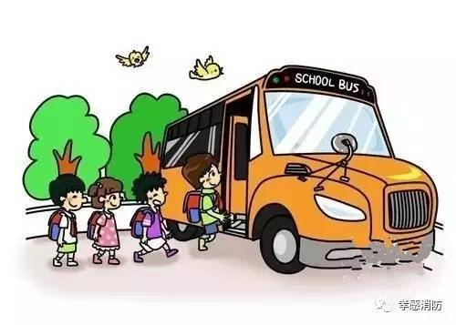
愿所有的同学每天都：
开开心心上学
平平安安回家！

